Slide 1
Andando por el Camino del Cid
Explorar las escenas y relatos históricos del Cantar del Mio Cid

Slide 2
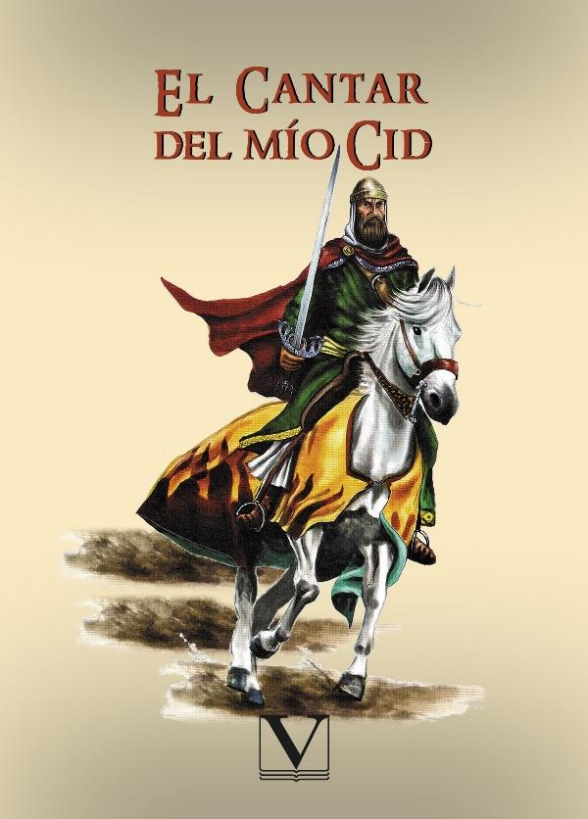
El Cantar del Mio Cid
Un cantar de gesta anónimo
Compuesto a finales del siglo XII o XIII
Narra la adventura del Mío Cid
Se divide en tres cantares:
1. El Cantar del Destierro
2. El Cantar de las Bodas
3. El Cantar de la Afrenta de Corpes

Slide 3
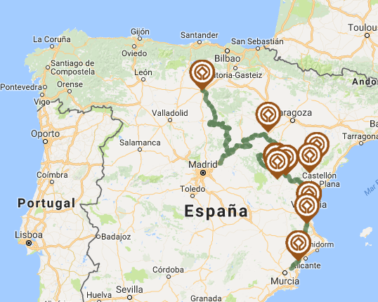
Camino del Cid
Una ruta cultural y turística
Pasando por España del noroeste al sureste
1.400 kilómetros de senderos y 2.000 kilómetros de carreteras

Slide 4
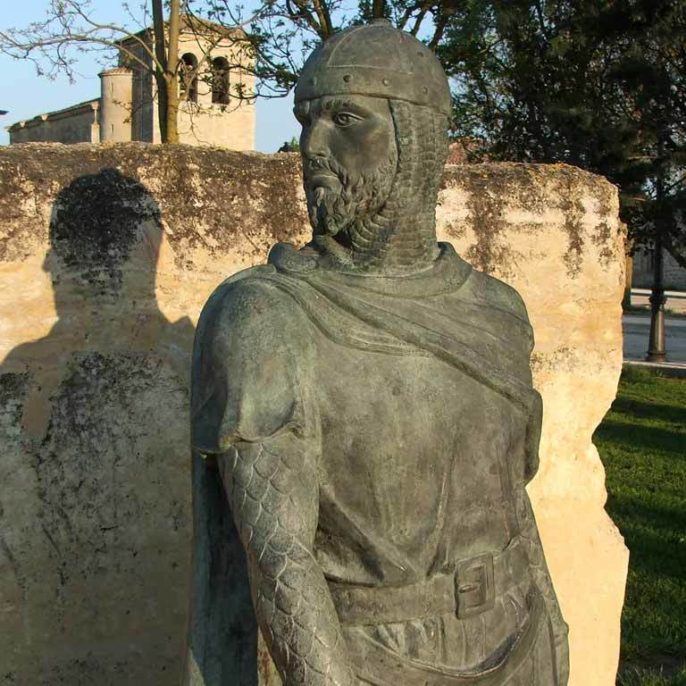
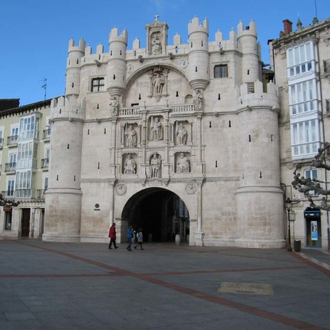
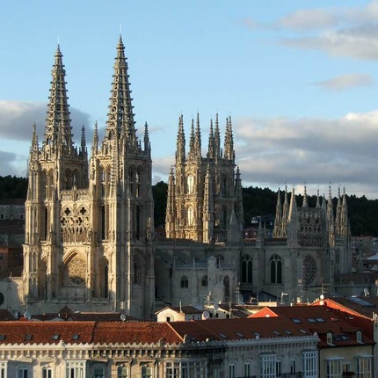
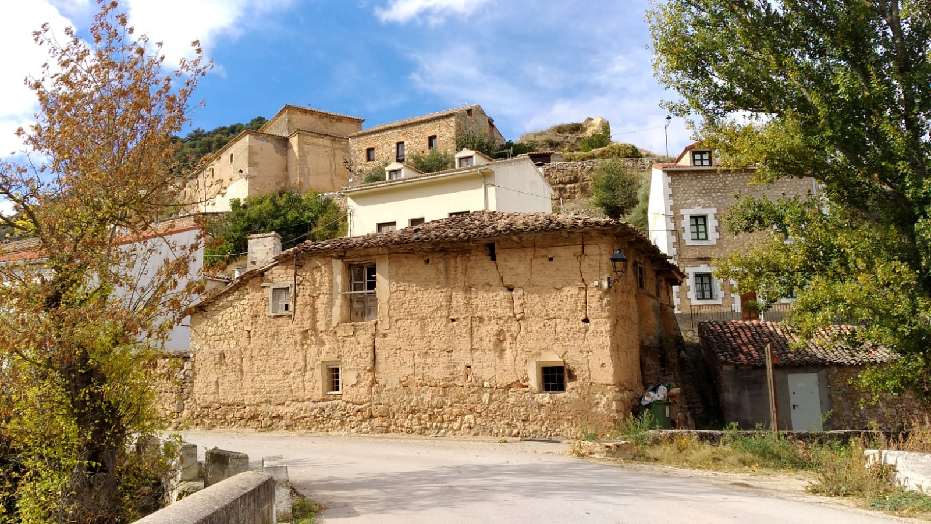
Ruta tourística -1
Arco de Santa María
Catedral de Burgos
Casa del Cid en Castejón de Henares
Vivar del Cid

Slide 5
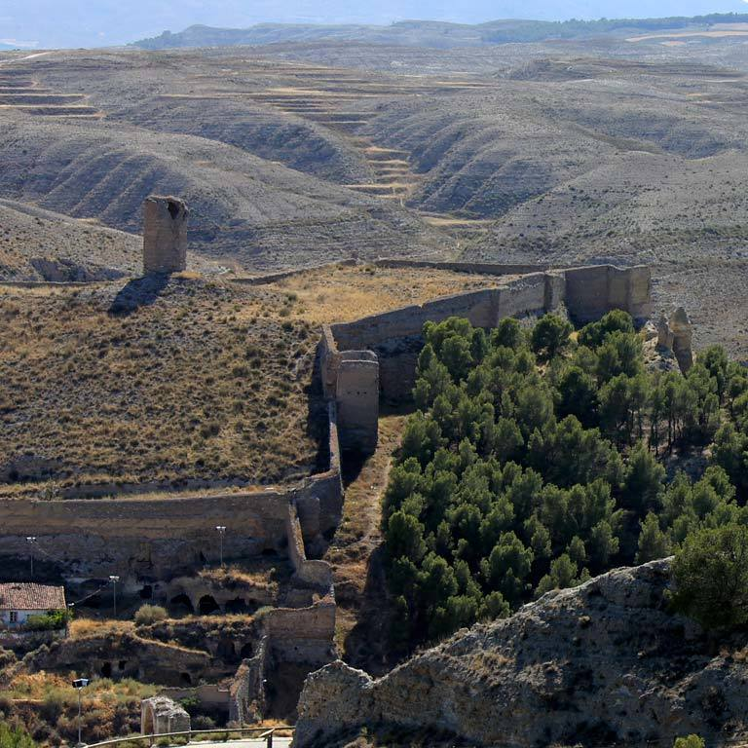
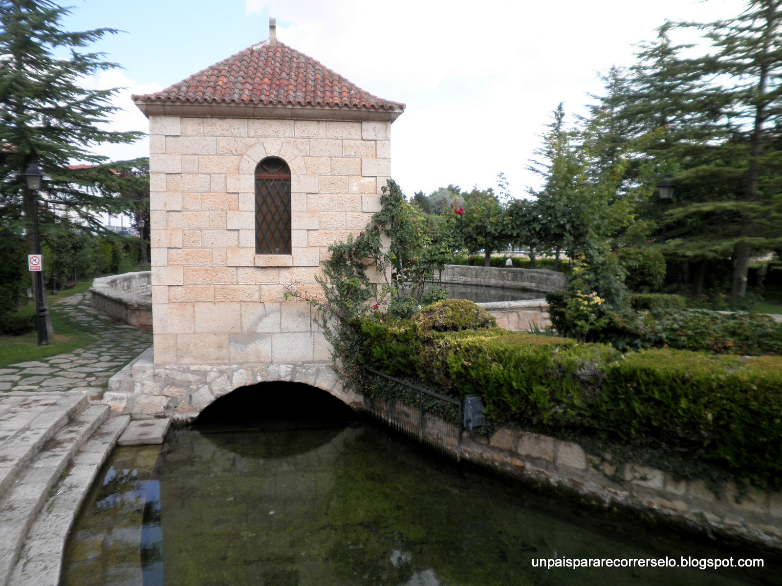
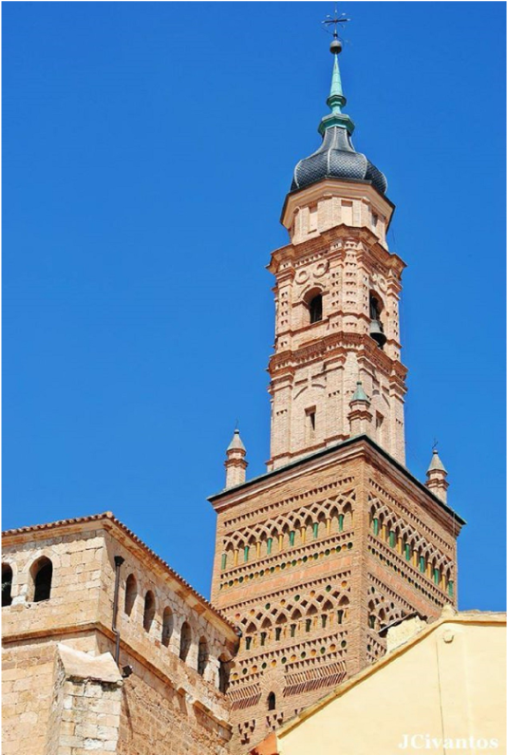
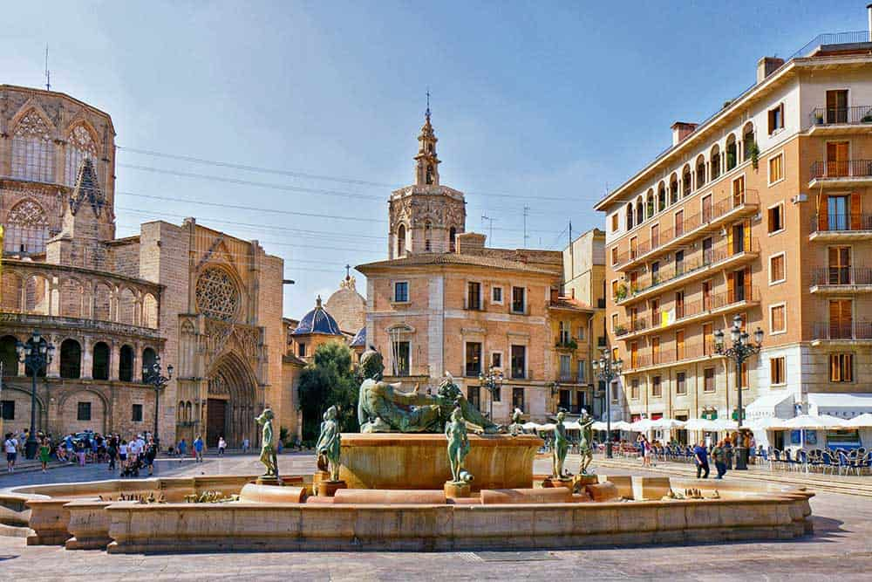
Ruta tourística -2
EL canal de Cella
Las murallas de Calatayud
Valencia
Torre mudéjar de la iglesia de Sta. María

Slide 6
01
El Destierro

Slide 7
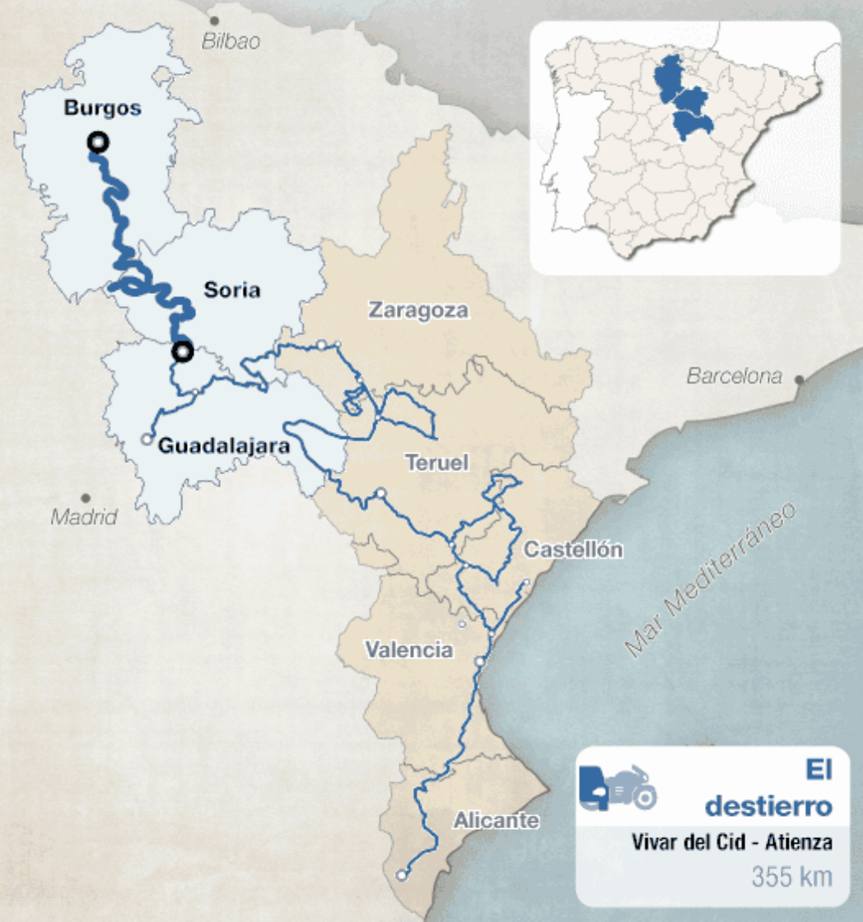
Burgos-Atienza
El Cid fue acusado falsamente, por lo que el rey lo mandó salir de su tierra en un plazo de nueve días.

Slide 8
El destierro de El Cid
1. En silencio intensamente llorando,
volvía la cabeza, los estaba mirando.
Vio puertas abiertas, batientes sin candados,
perchas vacías, sin túnicas de piel ni mantos,
sin halcones y sin azores mudados.

Slide 9
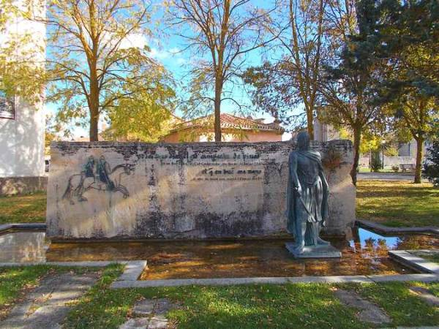
Vivar del Cid

Slide 10
La gente de Burgos no le ayuda
4. — No nos atreveríamos a abriros ni a acogeros por nada;
si no perderíamos los bienes y las casas,
y además los ojos de la cara.
Cid, con nuestro mal vos no ganáis nada,
pero el Creador os ayude con todas sus virtudes santas. —
Notes:
Según la estrofa 4, la niña de nueve años le dijo al Cid:
—¡Campeador, en buena hora ceñisteis espada!
con grandes precauciones y solemnemente sellada.
No nos atreveríamos a abriros ni a acogeros por nada;
si no perderíamos los bienes y las casas,
y además los ojos de la cara.
Cid, con nuestro mal vos no ganáis nada,
pero el Creador os ayude con todas sus virtudes santas.—

Slide 11
El Cid entró en Burgos
4. Esto dijo la niña y se volvió a su casa.
Ya lo ve el Cid, que no tiene del rey la gracia;
se alejó de la puerta, por Burgos espoleaba,
llegó a Santa María, entonces descabalga,
se puso de rodillas, de corazón le rezaba.
Acabada la oración, al punto cabalgaba,
salió por la puerta y el Arlanzón cruzaba;
Notes:
Esto dijo la niña y se volvió a su casa.
Ya lo ve el Cid, que no tiene del rey la gracia;
se alejó de la puerta, por Burgos espoleaba,
llegó a Santa María, entonces descabalga,
se puso de rodillas, de corazón le rezaba.
Acabada la oración, al punto cabalgaba,
salió por la puerta y el Arlanzón cruzaba;
En esta estrofa la niña le dijo que el rey mandó a todos que no pudieran hospedar a él, de lo contrario perderían la vista. En ese momento, Mio Cid supo que el rey no lo dejaba, sino que lo iba a matar.

Slide 12
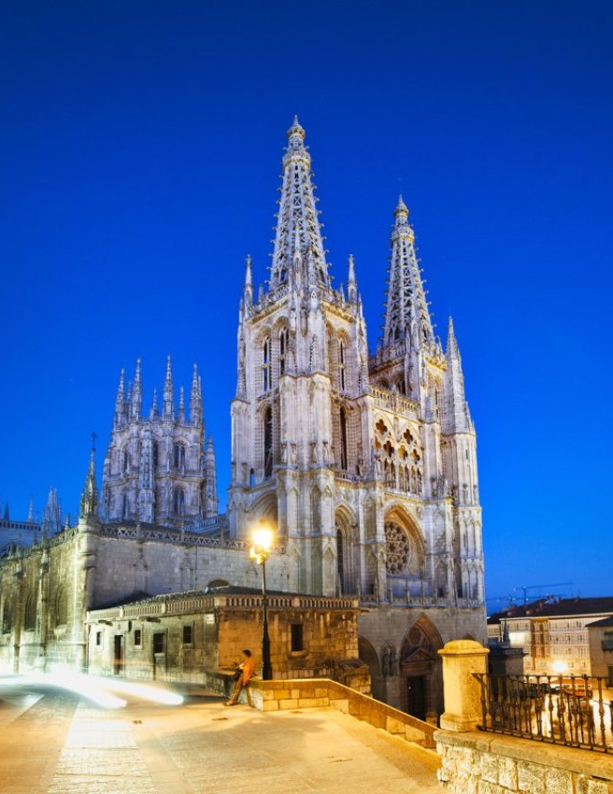
Catedral de Burgos

Slide 13
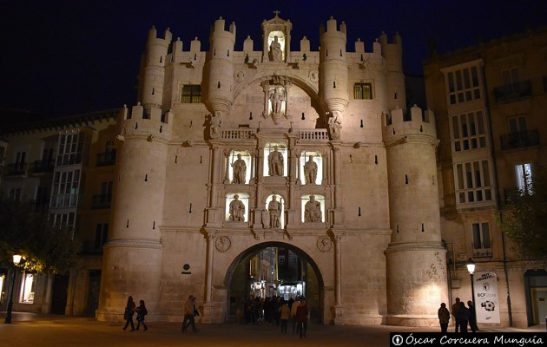
Arco de Santa María, Burgos

Slide 14
02
Tierras de Frontera

Slide 15
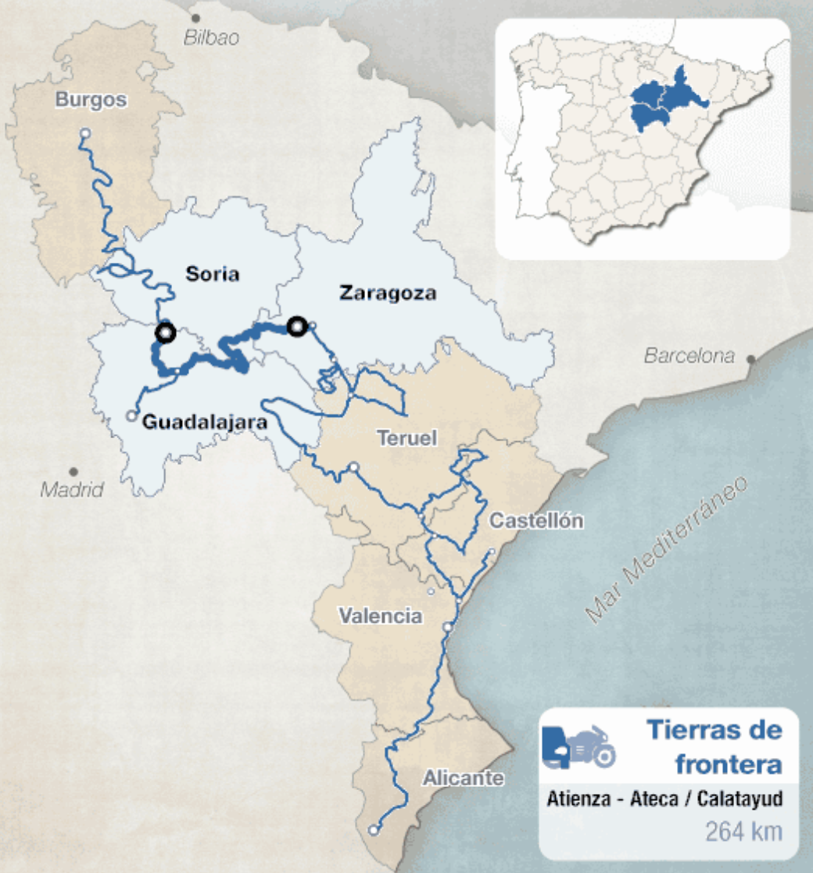
Atienza - Ateca - Calatayud
El Cid entró en tierras musulmanas de Guadalajara.
Decidió tomar la plaza de Castejón mediante una celada.
La primera localidad atacada por el Cid.

Slide 16
La conquista de Castejón
23. Mio Cid Ruy Díaz por la puerta entraba,
en la mano trae desnuda la espada,
quince moros mataba de los que alcanzaba;
ganó Castejón con su oro y su plata.
Sus caballeros llegan con la ganancia,
se la dejan a mio Cid, pues no les importa nada.

Slide 17
Casa del Cid, Castejón de Henares

Slide 18
03
Las tres Taifas

Slide 19
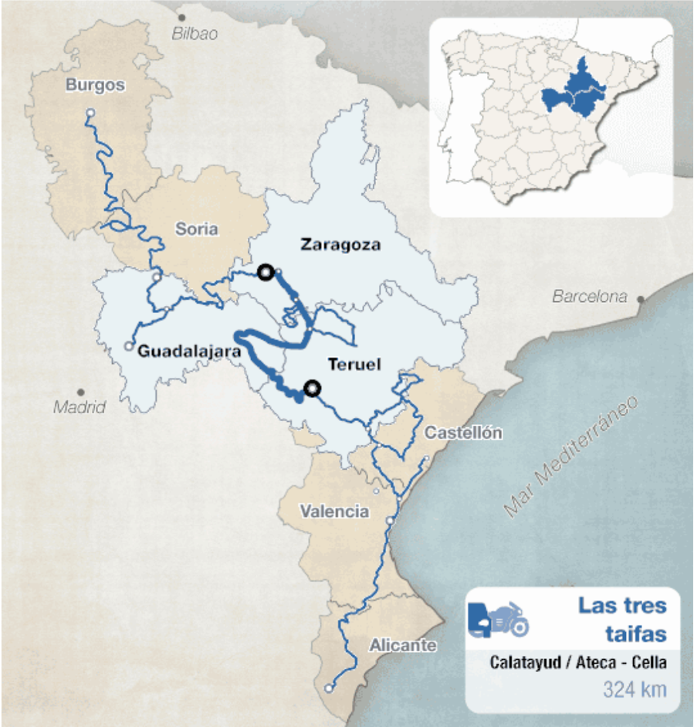
Ateca-Cella
Batallas contra los ejércitos musulmanes
Reinos musulmanes- Tres taifas : Toledo, Zaragoza, y Albarracín
La victoria cayó del lado del Cid

Slide 20
Miedo a Los Moros
28. Por todas esas tierras la noticia va llegando
de que el Campeador mio Cid allí había acampado,
ha venido a por los moros, se ha ido de entre los cristianos;
en su vecindad no osan salir a trabajar al campo.
Al acecho está mio Cid con todos sus vasallos,
el castillo de Alcocer tributo ya está pagando

Slide 21
Las Murallas de Calatayud
Uno de los recintos amurallados de origen islámico más importantes de España.
Uno de los mejores y más antiguos ejemplos de arquitectura militar defensiva de la región de Andalucía.

Slide 22
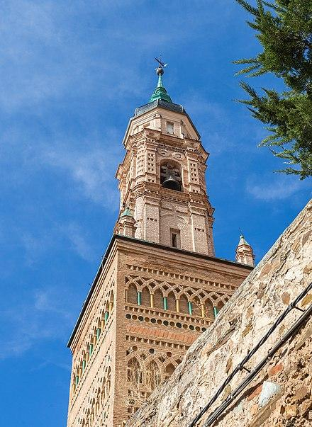
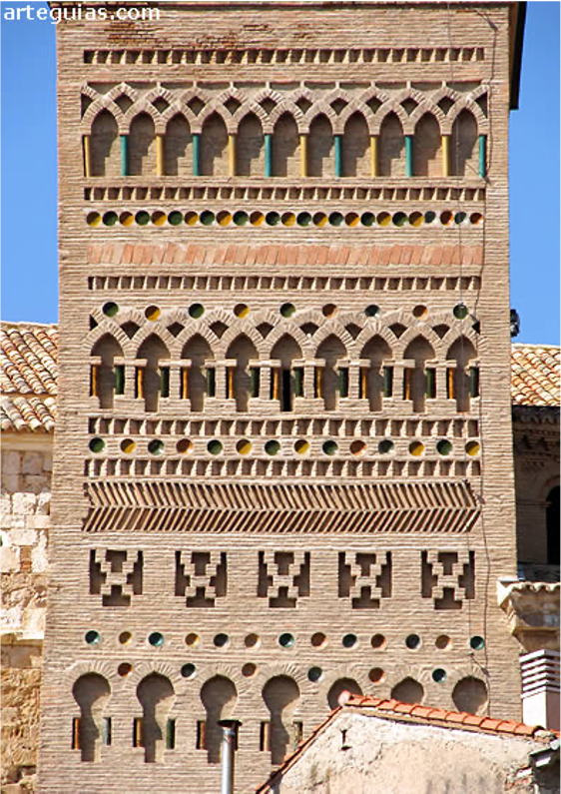
Torre mudéjar de la iglesia de Sta. María, Ateca
Figuras geométricas:
aspas
espinas de pez
espigas
arcos entrecruzados

Slide 23
04
La conquista de Valencia

Slide 24
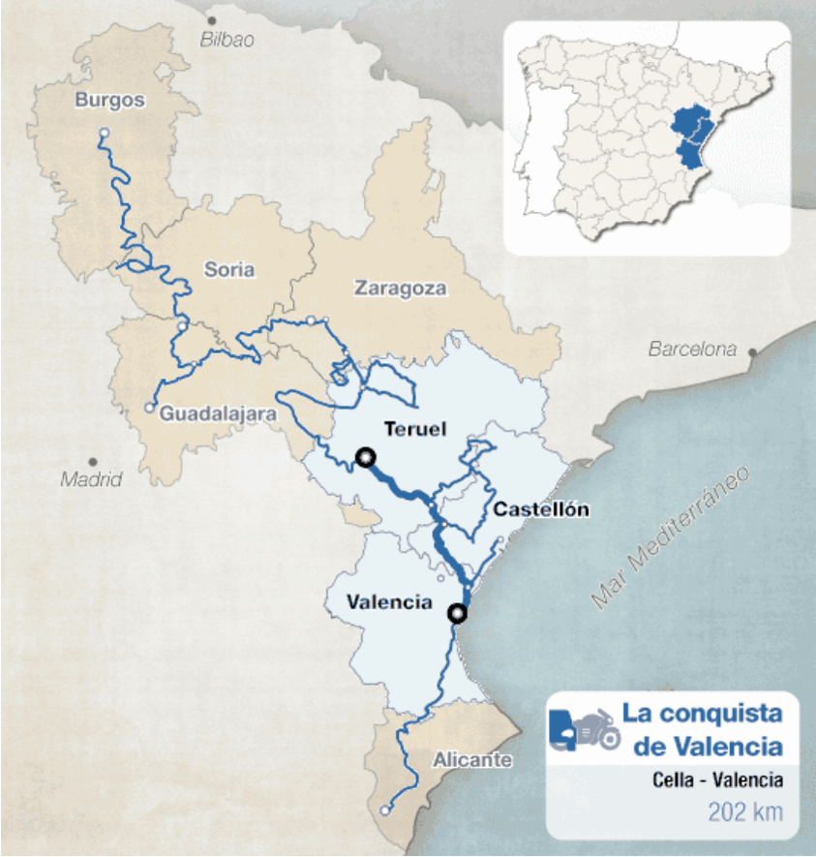
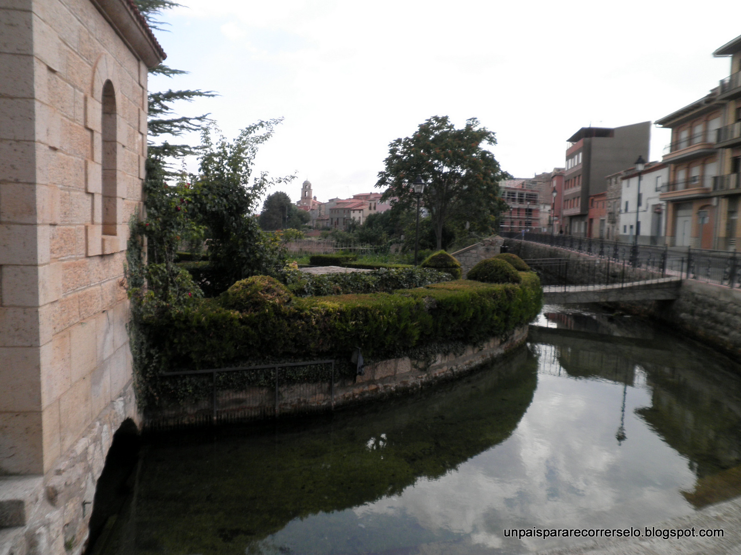
Cella-Valencia
—A quien quiera ir conmigo a cercar a Valencia
(todos vengan de su grado, a nadie se le apremia),
tres días le esperaré en el Canal de Cella.—

Slide 25
Ganó y entró en Valencia
74. Qué grande es la alegría que corre por el lugar,
cuando mio Cid ganó Valencia y entró en la ciudad.
Los que iban a pie caballeros se hacen; el oro y la plata,
¿quién os lo podría contar?

Slide 26
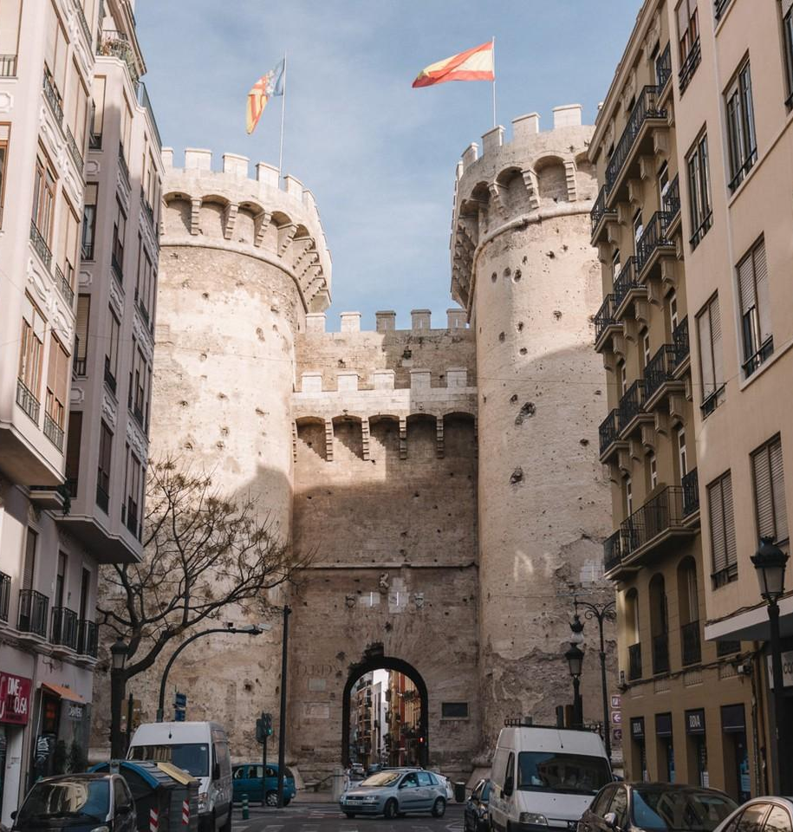
Valencia

Slide 27
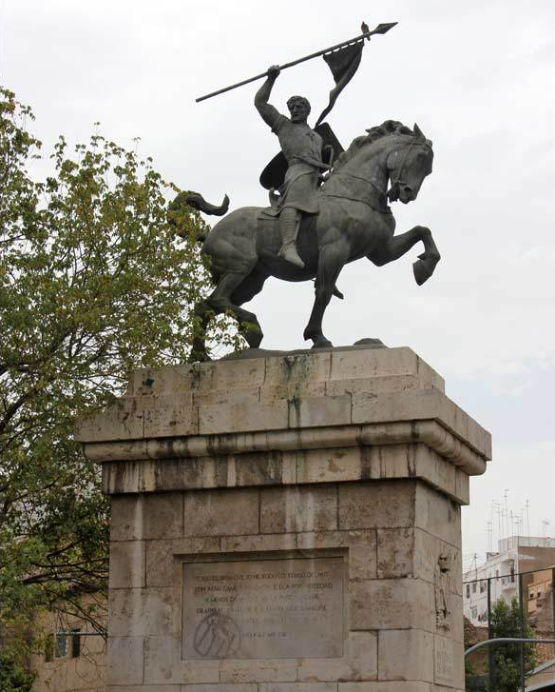
Valencia y el Cid
El rey de Sevilla intentó recuperarla, pero fue derrotado.
Sus sueños de recuperación del honor.
El Cid falleció en Valencia.
Notes:
https://www.teahub.io/viewwp/iiibhoR_el-cid-statue-valencia/
La conquista de Valencia por el Cid supuso la culminación de un sueño pero fue también origen de muchas preocupaciones surgidas ante la necesidad de defender la ciudad, que resistiría el empuje almorávide hasta 1102, año en que el Cid había muerto tres años antes- abandona la ciudad.
Siempre según el Cantar, el Cid logra entrar en Valencia tras un largo asedio. El rey de Sevilla intenta recuperarla pero es derrotado en batalla campal en la huerta de Valencia. Y así, el Cid recibe el perdón de Alfonso VI; su mujer e hijas viajan a Valencia y el Cid las muestra sus dominios desde la torre del alcázar. Posteriormente el rey almorávide Yussuf acude con 50.000 hombres, que son igualmente vencidos. Tras esta victoria el Cid casa en Valencia a sus hijas con los infantes de Carrión. Dos años después, el rey Búcar asedia Valencia con 50.000 tiendas; derrotado, es muerto por el Cid, quien se apodera de su espada, Tizona, valorada en 1.000 marcos de oro. Finalmente, recuperada su honra y reconocido como gran señor, el Cid muere en Valencia.

Slide 28
Ruta tourística -1
Arco de Santa María
Catedral de Burgos
Casa del Cid en Castejón de Henares
Vivar del Cid

Slide 29
Ruta tourística -2
EL canal de Cella
Las murallas de Calatayud
Valencia
Torre mudéjar de la iglesia de Sta. María

Slide 30
Gracias!

Slide 31
Los recursos
El sitio web
Camino del Cid: https://www.caminodelcid.org/
Fotos
Camino del Cid: https://madridpress.com/art/253547/el-camino-del-cid-suma-500-puntos-de-sellado
Vivar del Cid: https://en.caminodelcid.org/places/vivar-del-cid-520222/
Arco de Santa María: https://www.caminodelcid.org/localidades/burgos-333322/
Las mulallas de Calatayud: https://www.caminodelcid.org/servicios/las-murallas-de-calatayud-1754624/
Torre mudéjar de la iglesia de Sta. María: https://www.pinterest.com/pin/515240013593324426/
El canal de Cella: https://www.unpaispararecorrerselo.com/2012/10/cella-teruel.html
Valencia: https://valencia.for91days.com/valencias-ancient-city-gates-serranos-and-quart/
Estatua del Cid: https://www.teahub.io/viewwp/iiibhoR_el-cid-statue-valencia/

